Slide 1
일본의 문화산업의 발전과정과 특징
21901899 일본어일본학과 박윤서

Slide 2
contents
문화 콘텐츠의 규모
일본의 영화
OST
캐릭터
게임
만화책
애니메이션
문화산업의 특징

Slide 3
문화 콘텐츠 규모
문화 콘텐츠산업 나라별 규모
JAPAN
7.6%

Slide 4

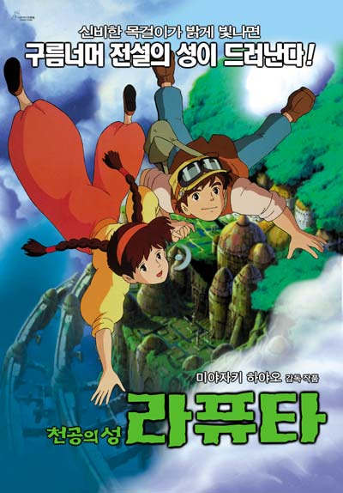
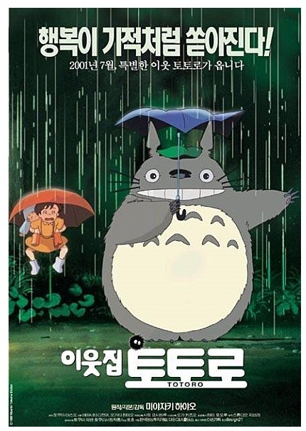
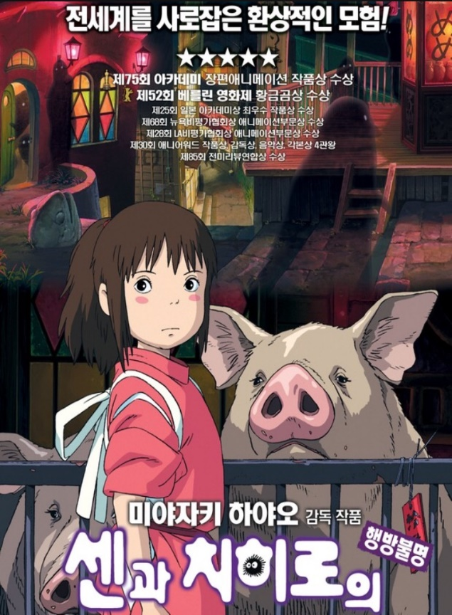
일본의 영화
1986年
1988年
2001年

Slide 5

일본의 영화
‘미야자키 하야오’
1985년 설립
첫 작품 : 천공의 성 라퓨타
실사에서 표현할 수 없는 카메라 기법
리얼한 배경
작품세계 추구함

Slide 6


OST
전전전세(前前前世)
75만
download
아무것도 아니야(なんでもないや)
25만
download

Slide 7
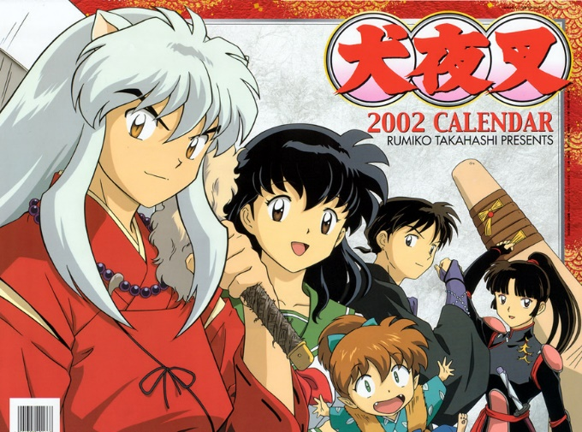

OST
시대를 초월한 마음 (時代を越える想い)
조회수 10,212,058회
타상연화 (打上花火 )
1위
1위
아이튠즈
2017년 연간 다운로드
랭킹 애니송 부문

Slide 8
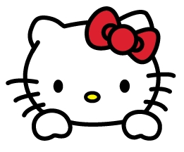
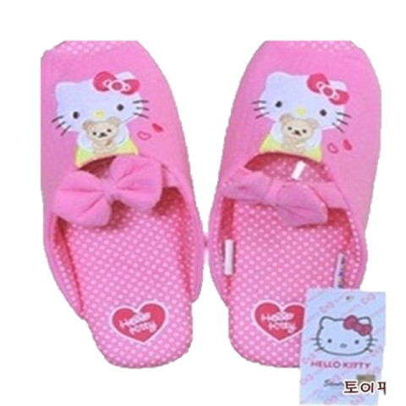
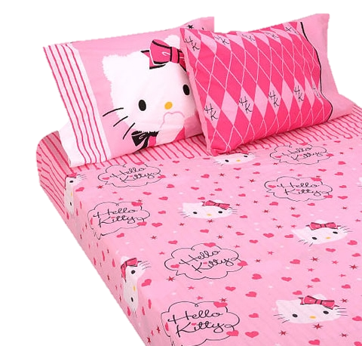
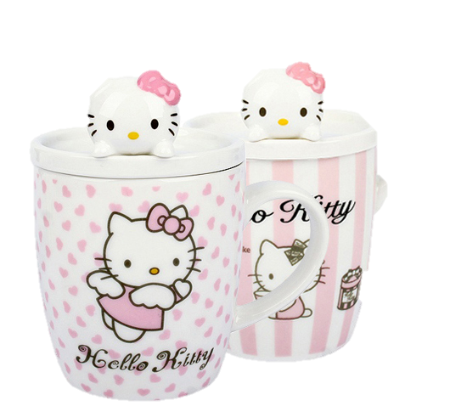
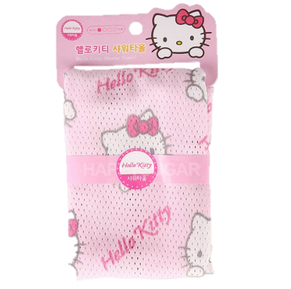
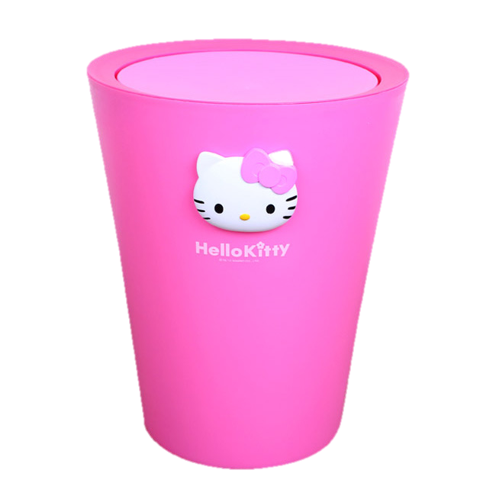
캐릭터
세상에서 가장 비싼 고양이
일본 전체 캐릭터 시장
80%
HELLO KITTY

Slide 9
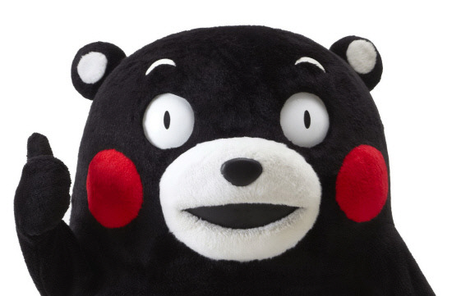

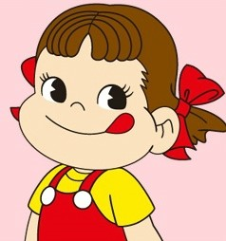
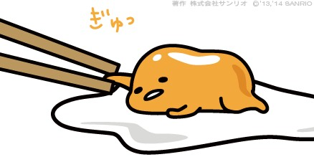
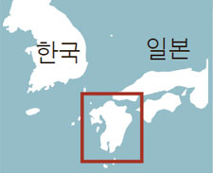
캐릭터
규마모토현의
캐릭터
관광객 유치위한 캠패인
규수 구마모토현
쿠마몬

Slide 10
캐릭터
키드(Kid) + 애덜트(Adult) = 키덜트(kidult)
유년기 경험 잊지 못함 → 재 소비하는 현상
소비문화 전 영역에서 새로운 문화 확산
피규어 거래 비중

Slide 11
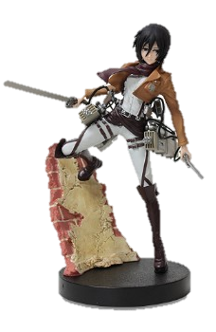
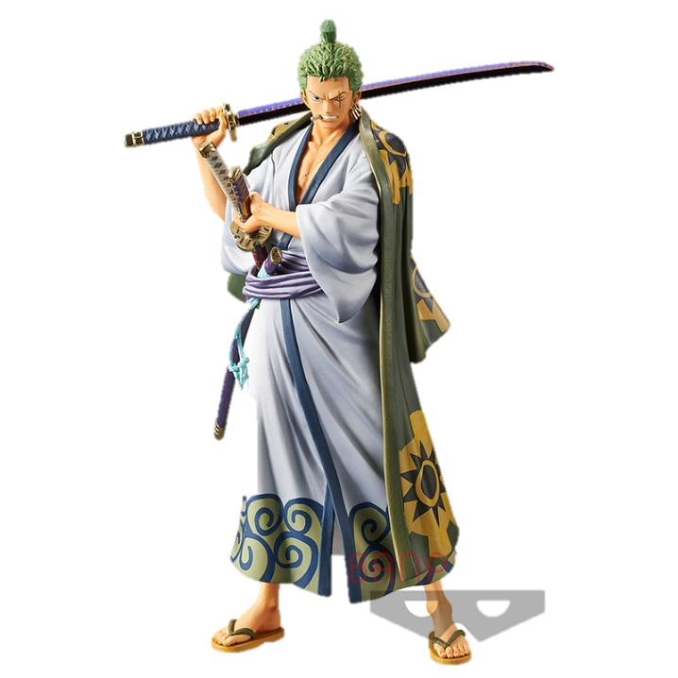
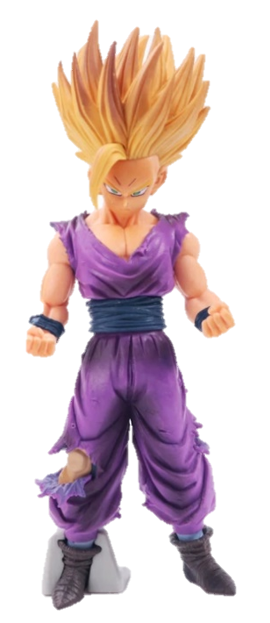
캐릭터
작품을 홍보하는 마케팅
대량 제작 어려움
희소성, 높은 가치
피규어

Slide 12
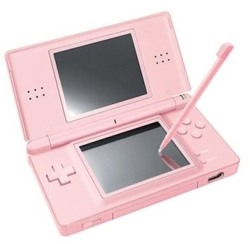
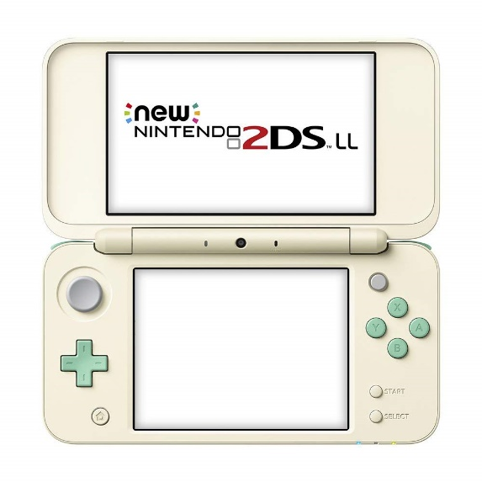
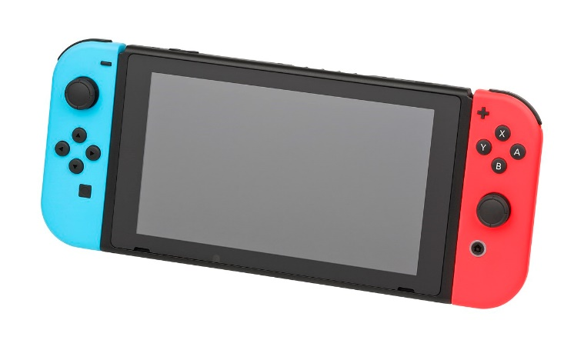
게임
닌텐도 ds( Lite)
2006년 3월 2일 발매
닌텐도 2DS
2017년 7월 13일 발매
닌텐도 스위치
2019년 발매

Slide 13
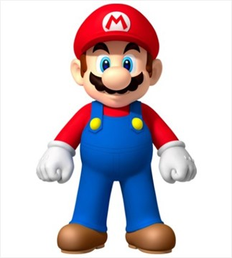
게임
‘미야모토 시게루’ 가 제작함
시각적 재미 , 청각적 재미 둘 다 고려함
플레이어도 같이 느낄 수 있도록 구현함
전 세계 게이머들에게 큰 인기를 가졌다.
슈퍼마리오 의 ‘마리오＇

Slide 14
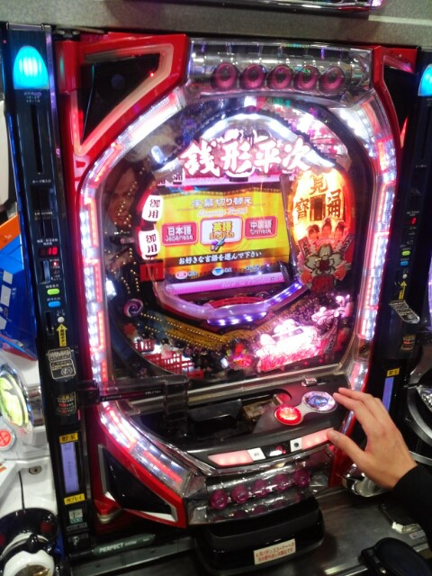
게임
잡지 수십 종
인터넷→ 연구회, 동호회
TV 프로그램
SNS, YouTube
시간 제약 없음
용돈 정도로 즐길 수 있음
인기
운 좋으면 경품까지 챙김
파친코 (パチンコ )

Slide 15
게임
파친코 (パチンコ )
22조 9,800억
2,860만명
17,000개
매상액
인구
업소

Slide 16
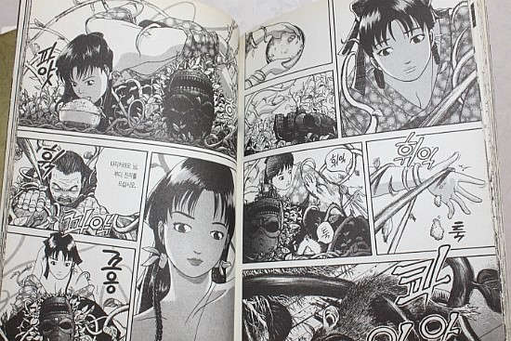
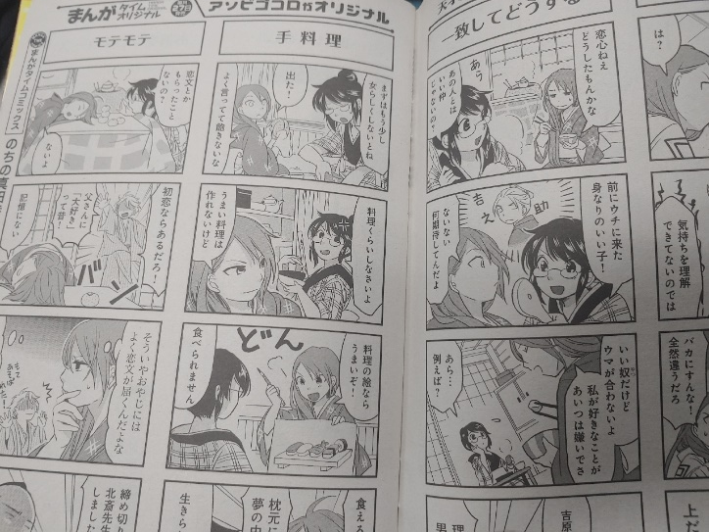
만화책
주로 흑백만화
세계 2차대전 이후 만화출판사 등장
다양한 세계 간접적 체험
일본의 개방성 → 독자 흥미유발
다양한 장르

Slide 17
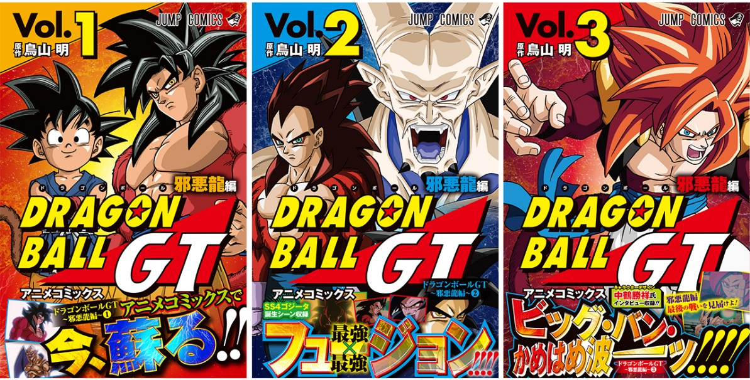
만화책
‘도리야마 아키라’ 작가의 작품
1984년 부터 연재
1억 5천만부
일본 내 발행부수
2억 3천만부
전 세계 판매량
드래곤볼

Slide 18



애니메이션
만화책 → 애니메이션
분위기
배경음악
작화
다양한 스토리
만화와 다른
색다른 경험
애니메이션 수출액 43억 6천만
세계 시장 65% 점유

Slide 19

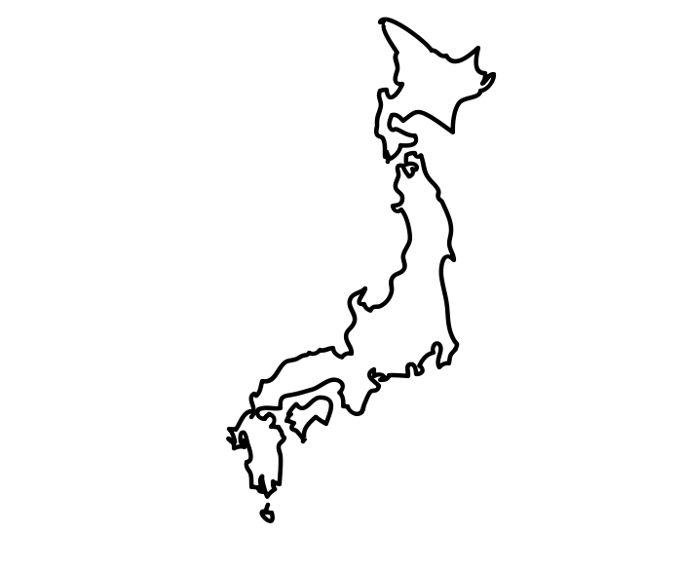

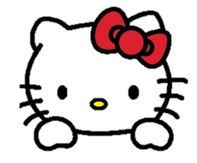

문화 산업의 특징
시장 점유율

Slide 20
Thank You

